Slide 1
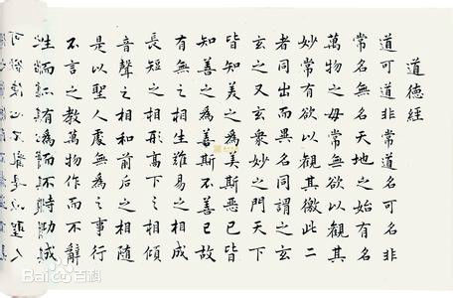
道德经

Slide 2
尚贤
尚贤
尚贤
尚贤
尚贤
尚贤
尚贤
尚贤
尚贤
尚贤
尚贤
尚贤
尚贤
尚贤
尚贤

Slide 3
第三章
不上贤，使民不争；不贵难得之货，使民不为盗；不见可欲，使民不乱。是以圣人之治也，虚其心，实其腹，弱其志强其骨，恒使民无知、无欲也。使夫知不敢、弗为而已，则无不治矣。

Slide 4
不尚贤
无为而治
过分优越的地位、权势和功名
使民无知、无欲
争权夺利
实其腹、强其骨
虚其心、弱其志
历史的发展有其一定的自然规律

Slide 5
性恶论
性善论
墨/法
百家
老子

Slide 6
THANK YOU

